Slide 1
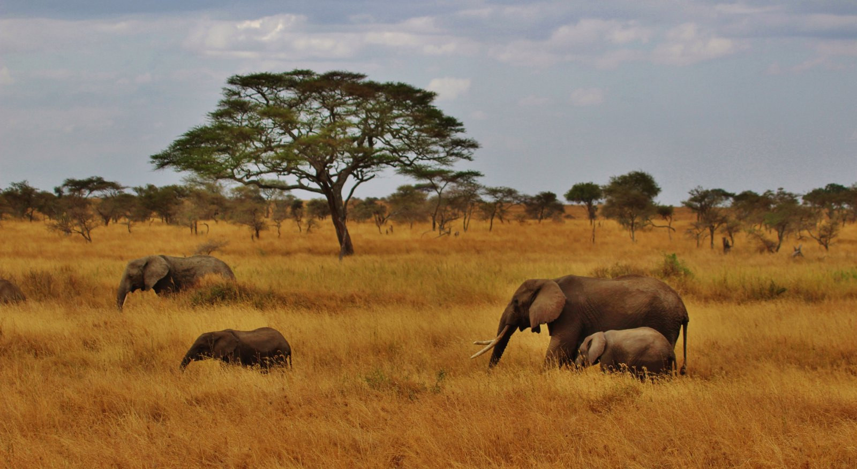
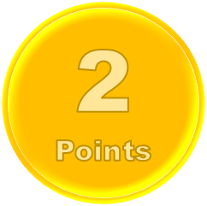


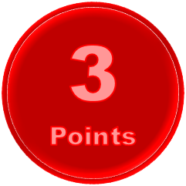

1
2
3
4
5
6
7
8
9
10
11
12
13
14
15
16
17
18
19
20
tekhnologic

Slide 2

Otázka (úloha) č. 1
Druhy, ktoré majú úzku ekologickú valenciu nazývame:
a) euryekné
b) stenoekné
c) trofoekné
ODPOVEĎ
NASPÄŤ

Slide 3

Odpoveď na otázku (úlohu) č. 1
Druhy, ktoré majú úzku ekologickú valenciu nazývame:
a) euryekné
b) stenoekné
c) trofoekné
NASPÄŤ

Slide 4
Otázka (úloha) č. 2
Zloženie vzduchu.
ODPOVEĎ
NASPÄŤ

Slide 5
Odpoveď na otázku (úlohu) č. 2
78% Dusík
21% Kyslík
0,93% CO2 ...
NASPÄŤ

Slide 6
Otázka (úloha) č. 3
Akým druhom plodu je jablko?
a) malvica
b) kôstkovica
c) bobuľa
d) nažka
ODPOVEĎ
NASPÄŤ

Slide 7
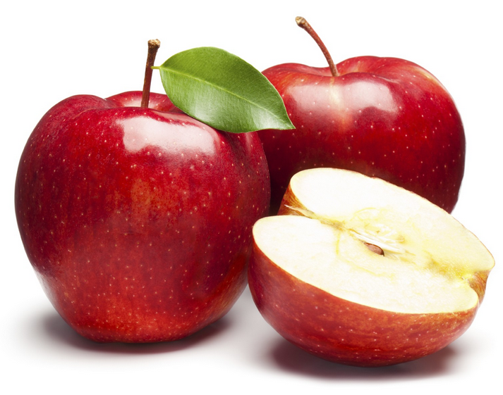
Odpoveď na otázku (úlohu) č. 3
Akým druhom plodu je jablko?
a) malvica
b) kôstkovica
c) bobuľa
d) nažka
NASPÄŤ

Slide 8
Otázka (úloha) č. 4
Správne zaradenie jablone:
a.) magnoliorasty, č.: astrovité
b) borovicorasty, č.: astrovité
c.)magnoliorasty, č.: ružovité
d) borovicorasty, č.: ružovité
ODPOVEĎ
NASPÄŤ

Slide 9
Odpoveď na otázku (úlohu) č. 4
Správne zaradenie jablone:
a.) magnoliorasty, č.: astrovité
b) borovicorasty, č.: astrovité
c.)magnoliorasty, č.: ružovité
d) borovicorasty, č.: ružovité
NASPÄŤ

Slide 10
Otázka (úloha) č. 5
V ktorej organele bunky prebieha dýchanie?
a) cytoplazma
b) mitochondria
c) jadro
d) chloroplast
ODPOVEĎ
NASPÄŤ

Slide 11
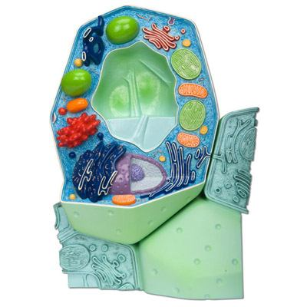
Odpoveď na otázku (úlohu) č. 5
V ktorej organele bunky prebieha dýchanie?
a) cytoplazma
b) mitochondria
c) jadro
d) chloroplast
NASPÄŤ

Slide 12
Otázka (úloha) č. 6
Srdce obojživelníkov sa skladá z:
a) 1 predsiene a 1 komory
b) 2 predsiení a 1 komory
c) 2 predsiení a 2 komôr
d) 2 predsiení a 2 neúplne oddelených komôr
ODPOVEĎ
NASPÄŤ

Slide 13
Odpoveď na otázku (úlohu) č. 6
Srdce obojživelníkov sa skladá z:
a) 2 predsiení a 1 komory
b) 1 predsiene a 1 komory
c) 2 predsiení a 2 komôr
d) 2 predsiení a 2 neúplne oddelených komôr
NASPÄŤ

Slide 14
Otázka (úloha) č. 7
Ktoré nákazlivé ochorenia spôsobuje vírus?
a) angína
b) chrípka
c) salmonelóza
d) tetanus
ODPOVEĎ
NASPÄŤ

Slide 15
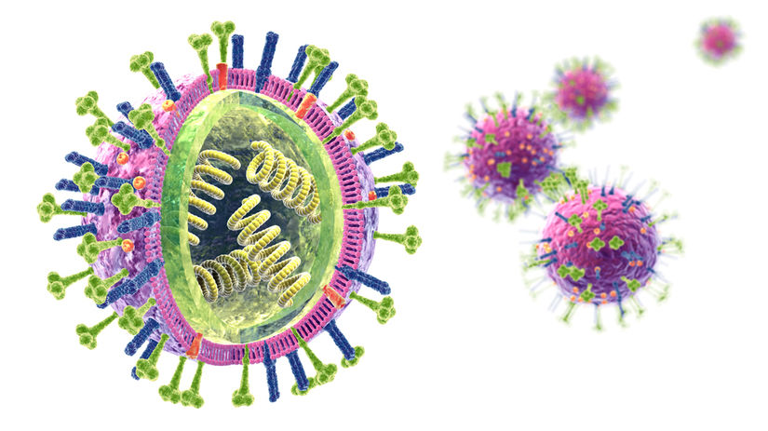
Odpoveď na otázku (úlohu) č. 7
Ktoré nákazlivé ochorenia spôsobuje vírus?
a) angína
b) chrípka
c) salmonelóza
d) tetanus
NASPÄŤ

Slide 16
Otázka (úloha) č. 8
Systém plazov + zástupcovia.
ODPOVEĎ
NASPÄŤ

Slide 17
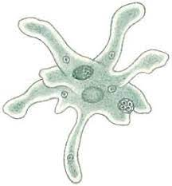
Odpoveď na otázku (úlohu) č. 8
Krokodílotvaré
Korytnačkotvaré
Šupináče – jaštery
- hady
NASPÄŤ

Slide 18
Otázka (úloha) č. 9
Ako sa volal človek, kt. má prívlastok zakladateľ EKOLÓGIE?
+ Čím sa uvedená veda zaoberá?
ODPOVEĎ
NASPÄŤ

Slide 19
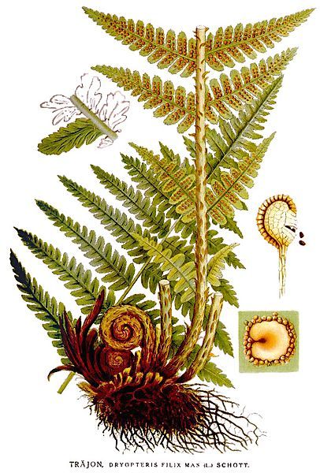
Odpoveď na otázku (úlohu) č. 9
Ernst Haeckel
-veda zaoberajúca sa štúdiom vzťahov medzi organizmom a prostredím a organizmami navzájom
NASPÄŤ

Slide 20
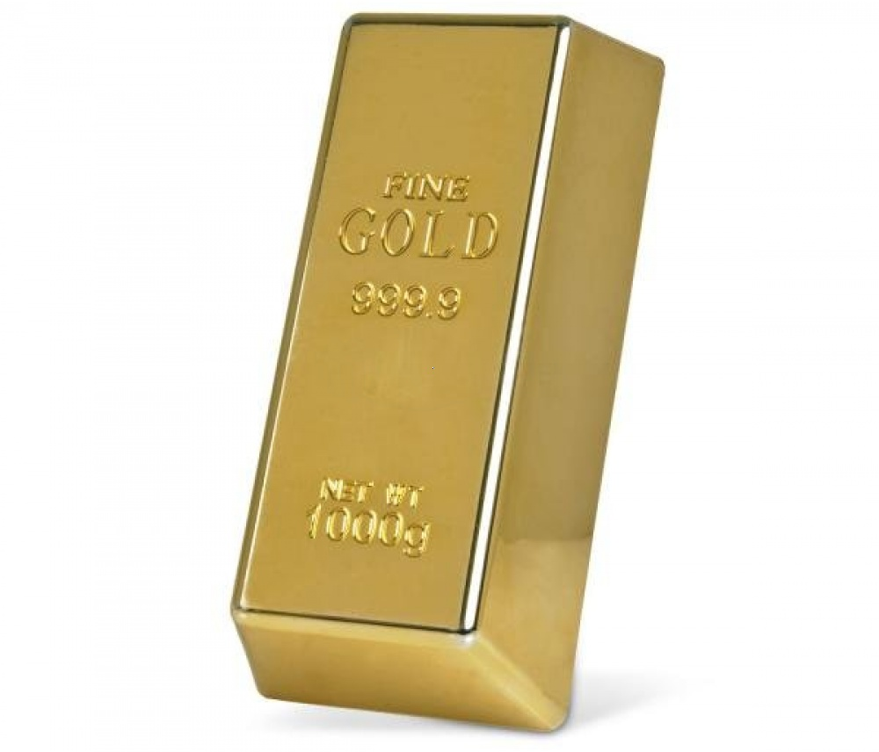
Otázka (úloha) č. 10
Našiel si zlatú tehličku!
ODPOVEĎ
NASPÄŤ

Slide 21

Odpoveď na otázku (úlohu) č. 10
NASPÄŤ

Slide 22
Otázka (úloha) č. 11
Ryby – rozmnožovanie, vajíčka, spermie
ODPOVEĎ
NASPÄŤ

Slide 23
Odpoveď na otázku (úlohu) č. 11
Neresenie, ikry, mlieč
NASPÄŤ

Slide 24
Otázka (úloha) č. 12
Ako sa nazýva krivka, ktorá zobrazuje ekologickú valenciu? + aké časti na nej rozlišujeme?
ODPOVEĎ
NASPÄŤ

Slide 25
Odpoveď na otázku (úlohu) č. 12
GAUSSOVA KRIVKA
-minimum
-optimum
-maximum
NASPÄŤ

Slide 26
Otázka (úloha) č. 13
Vtáky – latinsky, dýchacia s.
ODPOVEĎ
NASPÄŤ

Slide 27
Odpoveď na otázku (úlohu) č. 13
Aves
-pľúca
-vzdušné vaky
NASPÄŤ

Slide 28
Otázka (úloha) č. 14
Vytvor správne dvojice:
a.) ľuľok zemiakový 1.iskerníkovité
b.)ďatelina lúčna 2.ľuľkovité
c.)záružlie močiarne 3.astrovité
d.)margaréta biela 4.bôbovité
ODPOVEĎ
NASPÄŤ

Slide 29
Odpoveď na otázku (úlohu) č. 14
Vytvor správne dvojice:
a.) ľuľok zemiakový 1.iskerníkovité
b.)ďatelina lúčna 2.ľuľkovité
c.)záružlie močiarne 3.astrovité
d.)margaréta biela 4.bôbovité
NASPÄŤ

Slide 30
Otázka (úloha) č. 15
Vývin hmyzu.
ODPOVEĎ
NASPÄŤ

Slide 31
Odpoveď na otázku (úlohu) č. 15
NEPRIAMY:
-s dokonalou premenou – V-L-K-DJ
-s nedokonalou premenou – V-L-DJ
NASPÄŤ

Slide 32
Otázka (úloha) č. 16
Čo je bunka? Veda zaoberajúca sa štúdiom buniek.
ODPOVEĎ
NASPÄŤ

Slide 33
Odpoveď na otázku (úlohu) č. 16
-základná stavebná a funkčná jednotka všetkých živých organizmov
-cytológia
NASPÄŤ

Slide 34
Otázka (úloha) č. 17
Ryby – lat., vymenujte aspoň 3 zástupcov žijúcich v sladkých a 2
v morských vodách
ODPOVEĎ
NASPÄŤ

Slide 35
Odpoveď na otázku (úlohu) č. 17
OSTEICHTYES
-pstruh potočný, kapor obyčajný, šťuka severná
-makrela atlantická, tuniak modrý, sardinka
NASPÄŤ

Slide 36
Otázka (úloha) č. 18
Vysvetlite pojmy:
-endemit
-relikt
+ uveďte po 2 príkladoch
ODPOVEĎ
NASPÄŤ

Slide 37
Odpoveď na otázku (úlohu) č. 18
-Endemit – koala, klokan, ježura ...
-relikt – krokodíl, žralok ...
NASPÄŤ

Slide 38
Otázka (úloha) č. 19
Mäkkýše – odborne, systém + po 1 zástupcovi
ODPOVEĎ
NASPÄŤ

Slide 39
Odpoveď na otázku (úlohu) č. 19
Mollusca
-ulitníky
-lastúrniky
-hlavonožce
NASPÄŤ

Slide 40
Otázka (úloha) č. 20
Dýchanie obojživelníkov.
ODPOVEĎ
NASPÄŤ

Slide 41
Odpoveď na otázku (úlohu) č. 20
žiabre
pľúca + kožné dýchanie
NASPÄŤ

